Slide 1
Tool:
Over Zorg bij jou
Digitaliseren

Slide 2



Wat is Zorg bij jou?

Slide 3
Uitdagingen hybride zorg
Hybride zorg is één van de oplossingen om de toenemende zorgvraag en een tekort aan zorgverleners op te vangen. ​
Maar: hybride zorg opzetten is complex. Je moet zorgpaden opnieuw inrichten. Een monitoringscentrum opzetten. Verpleegkundigen omscholen. Ondersteunende techniek ontwikkelen. ​
Dat is complex en vraagt grote investeringen. Die investeringen betalen zich alleen terug bij grote aantallen patiënten.

Slide 4





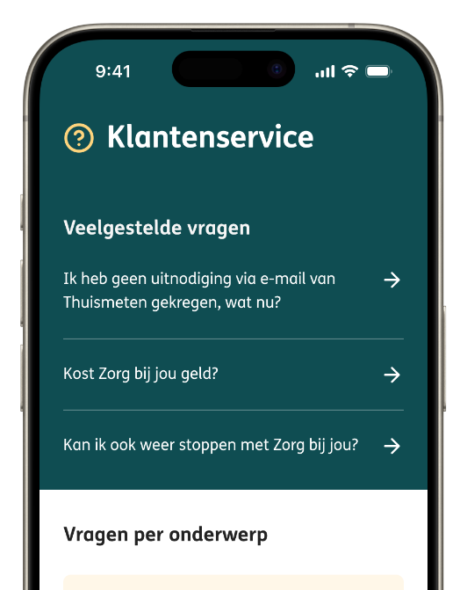


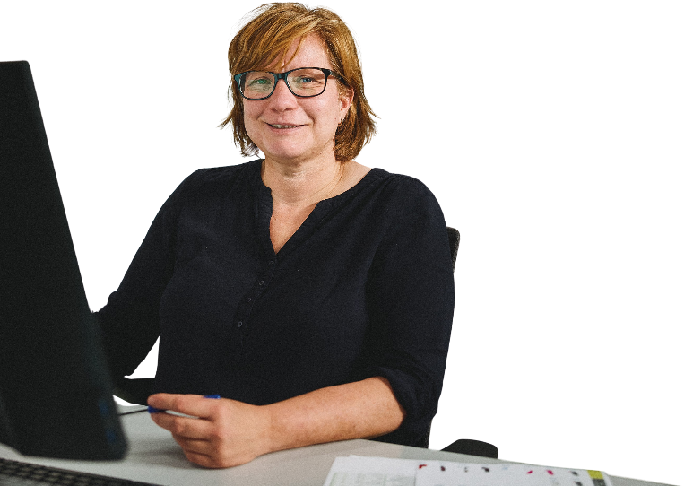
Zorg bij jou:
Een totaalpakket voor het leveren van hybride zorg
Vanuit een coöperatieve, maatschappelijke organisatie die geen winst nastreeft ​
Hybride zorgpaden die
impact maken
Onze zorgpaden zijn herontworpen in samenwerking met artsen en verpleegkundigen vanuit verschillende ziekenhuizen om best practices te bundelen.
Het resultaat? Verlaging van werkdruk voor zorgverleners, terwijl patiënten veilig en persoonlijk worden ondersteund.
Medisch Service Centrum (MSC)
Het bevlogen team van verpleegkundigen houdt de patiënten nauwlettend in de gaten en grijpen in wanneer (medisch) nodig.
Wij zorgen met vooraf afgestemde werkwijzen en medisch protocollen voor uw patiënten.
Integratie
met EPD-systemen
Door integratie met verschillende EPD-systemen vergroten we het gebruiksgemak en verbeteren we de kwaliteit van zorg.
Een voorbeeld hiervan is de eenvoudige aanmelding van nieuwe patiënten vanuit het EPD.
De beste ervaring
voor patiënten
Wij bieden persoonlijke en soepele communicatie en begeleiding. Hierdoor voelt elke patiënt zich centraal gesteld in zijn of haar zorgtraject, wat bijdraagt aan een positieve ervaring en betere zorgresultaten.

Slide 5

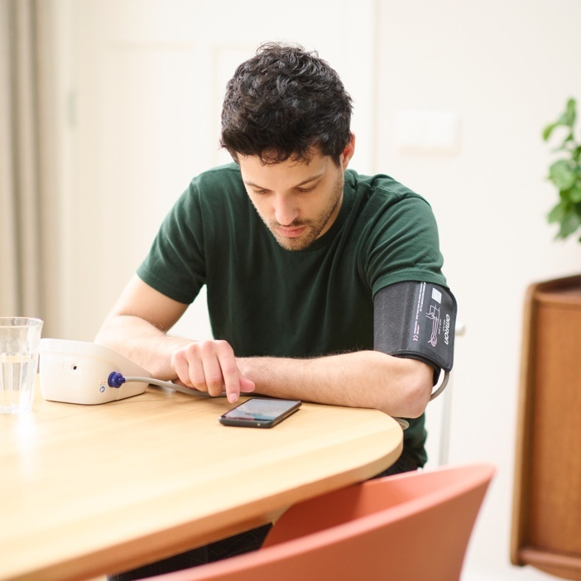
Hybride zorgpaden die impact maken

Slide 6

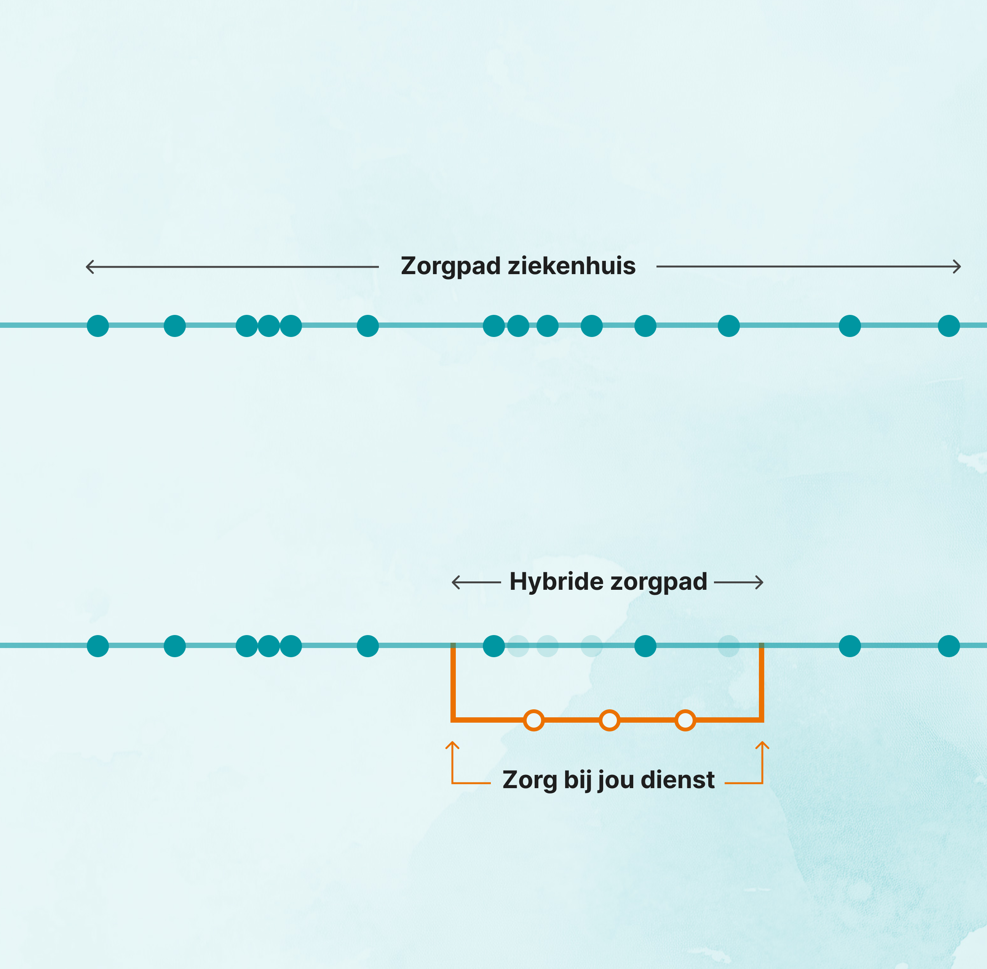

Wat is een hybride zorgpad?
Hybride zorgpad: Deel van het zorgpad waar traditioneel zorgpad wordt vervangen door combinatie van fysiek en digitale zorg. (o.a. thuismonitoring, informatievoorziening en communicatie).
Zorg bij jou dienst: Zorg bij jou levert dienst waarmee ziekenhuis hybride zorg kan realiseren.
Echt impact maken: Hybride zorg maakt pas impact als het huidig zorgpad echt wordt aangepast. Zorg bij jou levert hier de blauwdrukken voor.

Slide 7
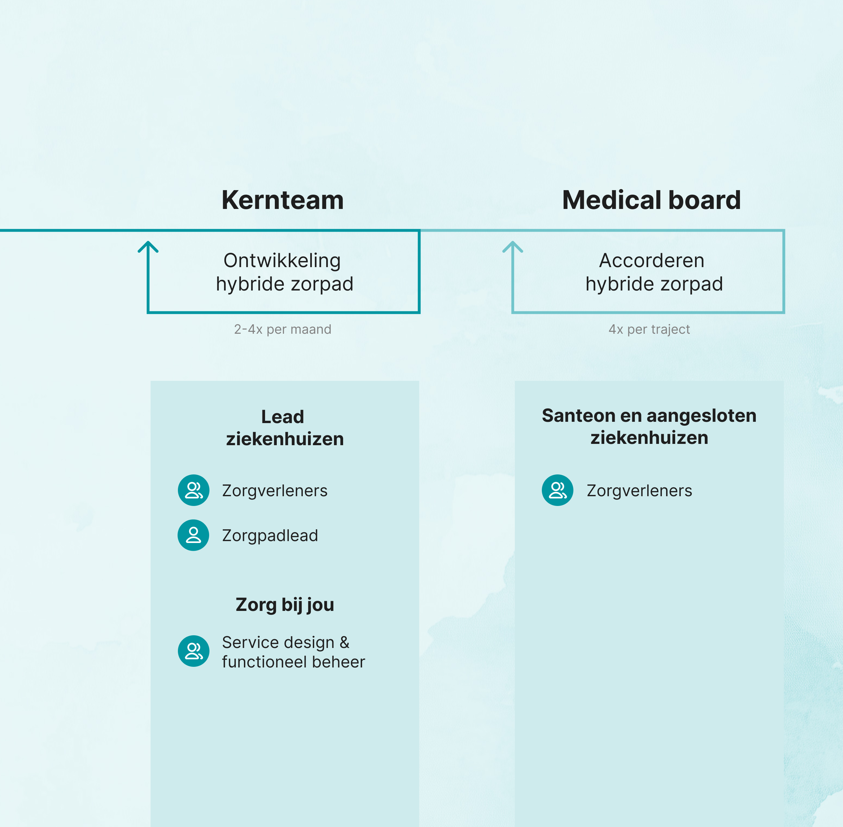
Gedragen ontwikkeling
Het kernteam ontwikkelt: samenwerking van specialisten, verpleegkundig specialisten, verpleegkundigen en monitoringsverpleegkundigen uit verschillende ziekenhuizen
Het medical board geeft feedback en accordeert: zo gebruiken we alle kennis en ervaring en zorgen we dat alle aangesloten ziekenhuizen achter de nieuwe ontwikkeling staan.

Slide 8
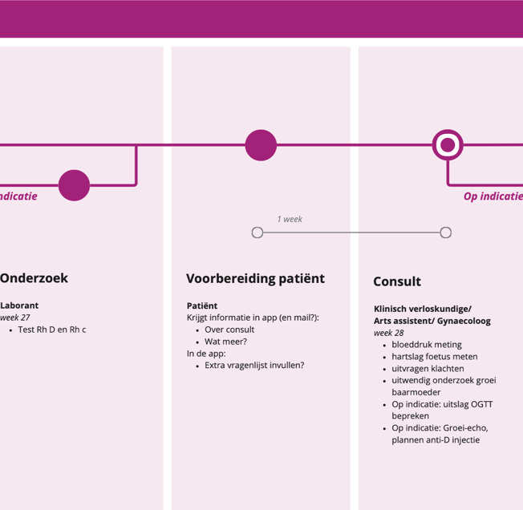
Voordelen van uniformeren
Effectief hybride zorgpad
Combineert kennis en best practices van de verschillende ziekenhuizen.
Ontzorgen met up-to-date dienstverlening
Thuismonitoring is efficiënter en doorontwikkelingen worden direct toegepast.
Nog steeds veel vrijheid
Alleen uniformeren in de stappen waar hybride zorg wordt ingezet.

Slide 9

Medisch Service
Centrum (MSC)

Slide 10

Wat is het Medisch Service Centrum?
Het bevlogen team van verpleegkundigen bekijkt alle metingen van de patiënten.
Afwijkende metingen veroorzaken een signaal, dat op basis van urgentie wordt opgepakt volgens vaste protocollen en werkafspraken.
Door inzage in relevante patiëntgegevens via het EPD kunnen ze meer, beter en sneller signalen verwerken.
Nu wordt 90% van de signalen zelfstandig afgehandeld door het MSC.
Wij trainen verpleegkundigen in Anders zorg verlenen, bijv. klinisch redeneren op afstand.

Slide 11

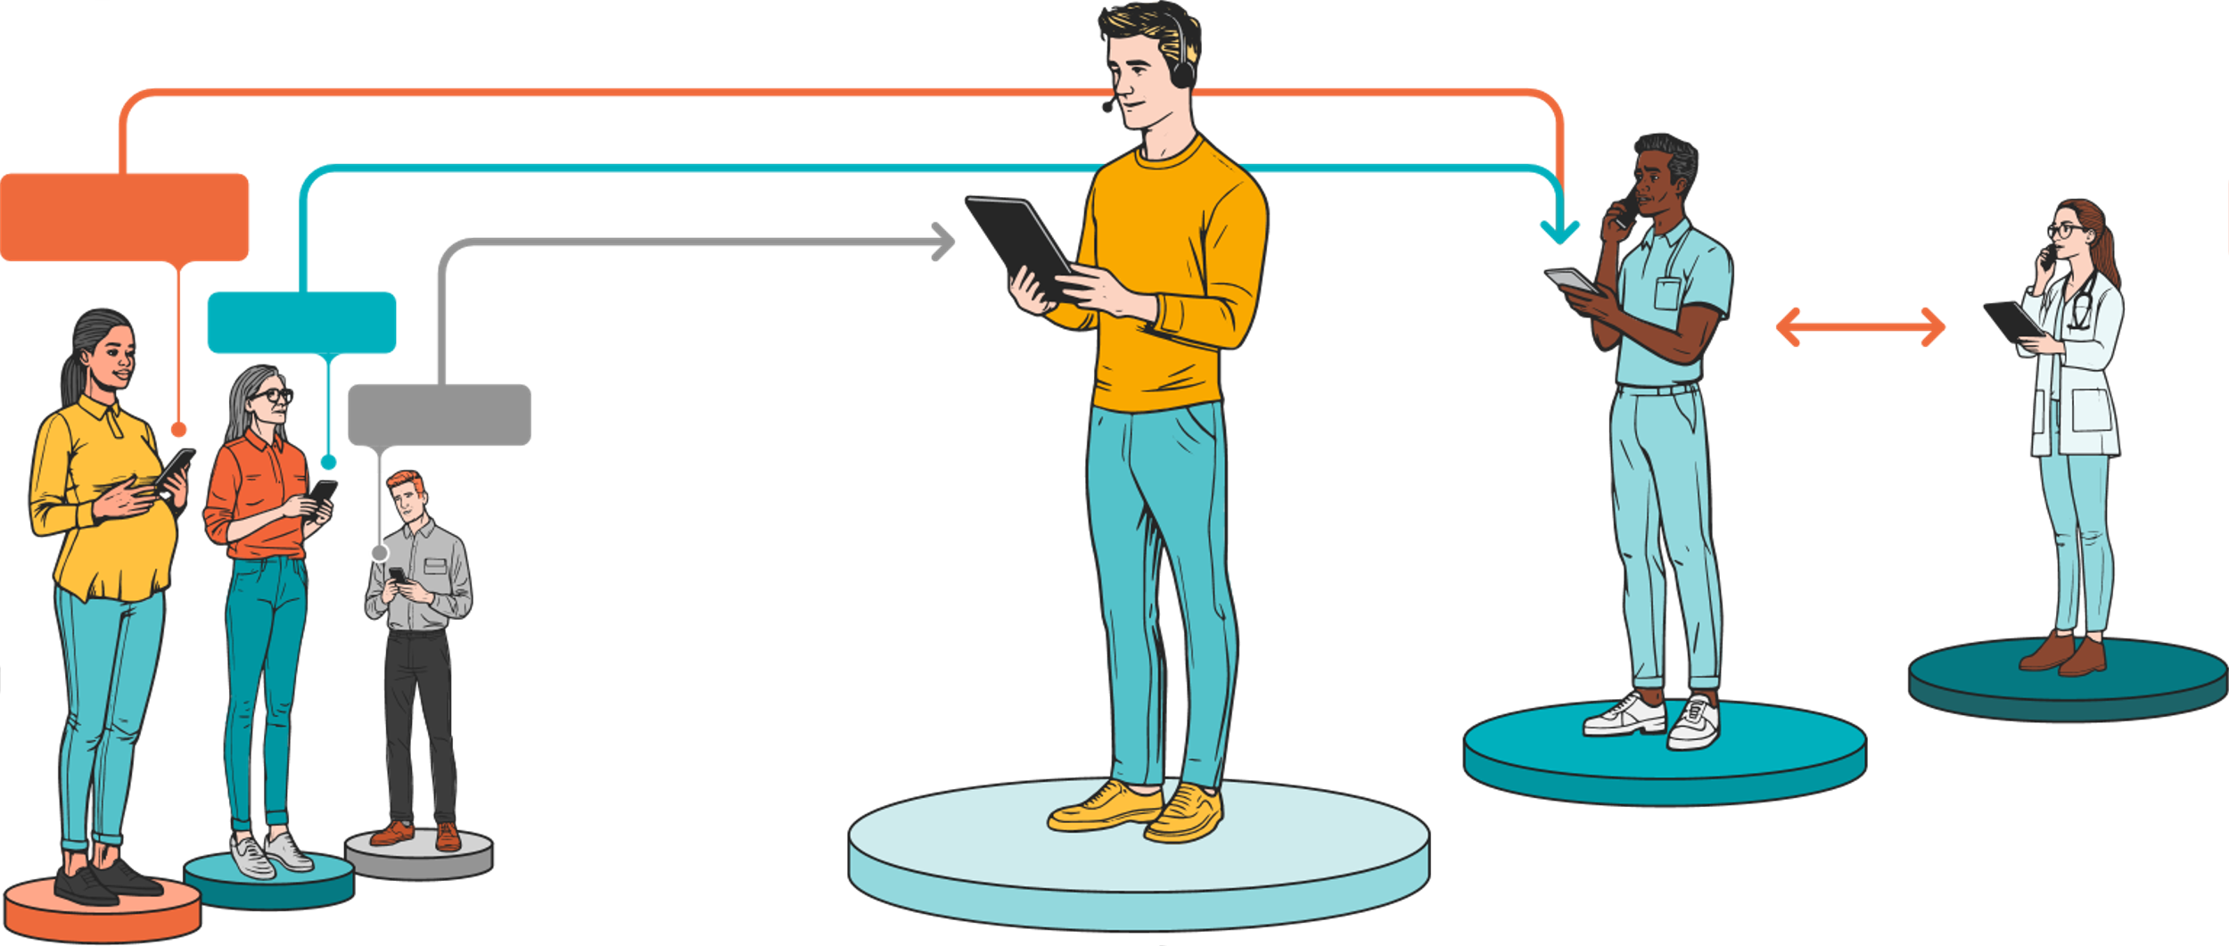
Wat is het Medisch Service Centrum?
Afwijkende waarde
zwangerschapsdiabetes
Hartfalen meting
Vraag over app / Afspraak maken
Verpleegkundig specialist
Afstemming
Monitoringsverpleegkundige
Afhandeling signalen
Patiënten
Front-office medewerker
Niet-medisch

Slide 12
Staffing in het Medisch Service Centrum
In het Medisch Service Centrum (MSC) werken mensen van Zorg bij jou en deelnemende zorgverleners samen om de patiënten te bedienen.
Voor de monitoring kan je gebruik maken van Zorg bij jou verpleeg-kundigen of je kunt eigen verpleegkundigen de ‘Zorg bij jou’ hybride zorg laten verlenen. Voor eigen patienten, regio en/of breder samenwerkingsverband.
Jouw ziekenhuis blijft de regiebehandelaar.
Het MSC is gedistribueerd van opzet (hybride werken).
Training- en omscholingsmogelijkheden voor verpleegkundigen die je inbrengt bij Zorg bij jou. Zo leren zij klinisch redeneren op afstand.
MSC is bereikbaar overdag, op werkdagen.

Slide 13
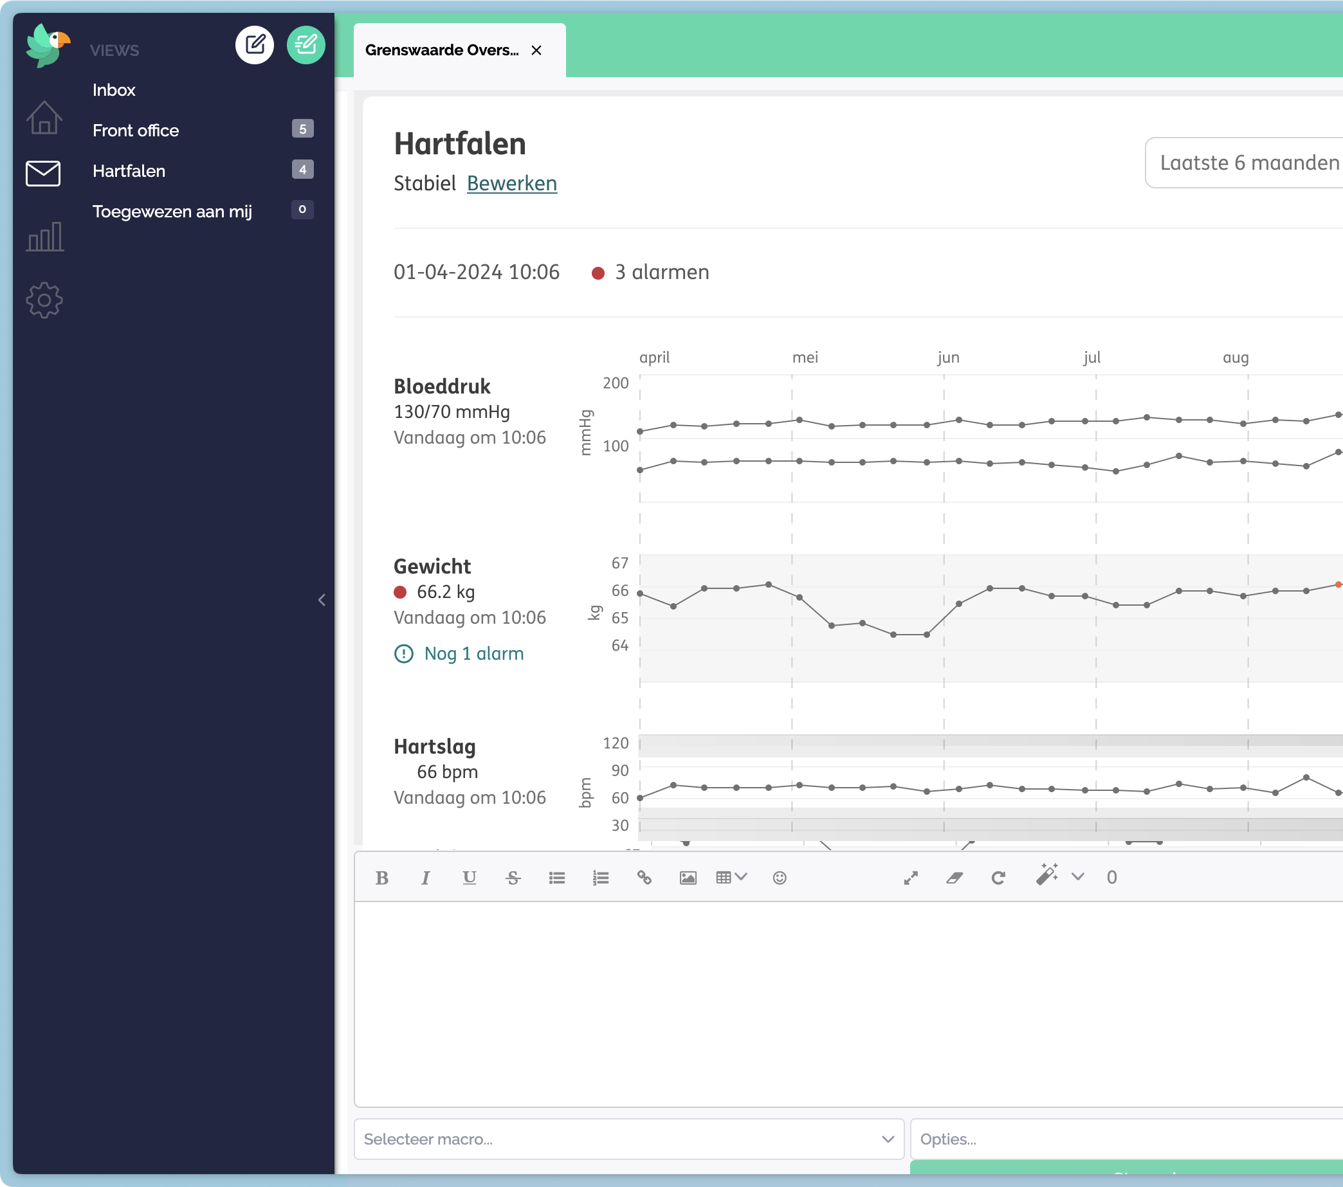
MSC met mogelijkheid tot landelijke dekking en 24/7 monitoring
Dankzij ons platform werken alle monitoringsverpleegkundigen gedistribueerd samen.
Doel van het platform is dat verpleegkundigen meldingen afhandelen via één scherm, onafhankelijk van de gebruikte meetapp.
Verpleegkundigen helpen het platform vormgeven. Dit verhoogt de efficiëntie en het werkplezier.
Het landelijk netwerk maakt het mogelijk om op termijn: 24/7 monitoring te bieden en capaciteitstekorten in de regio op te vangen.

Slide 14
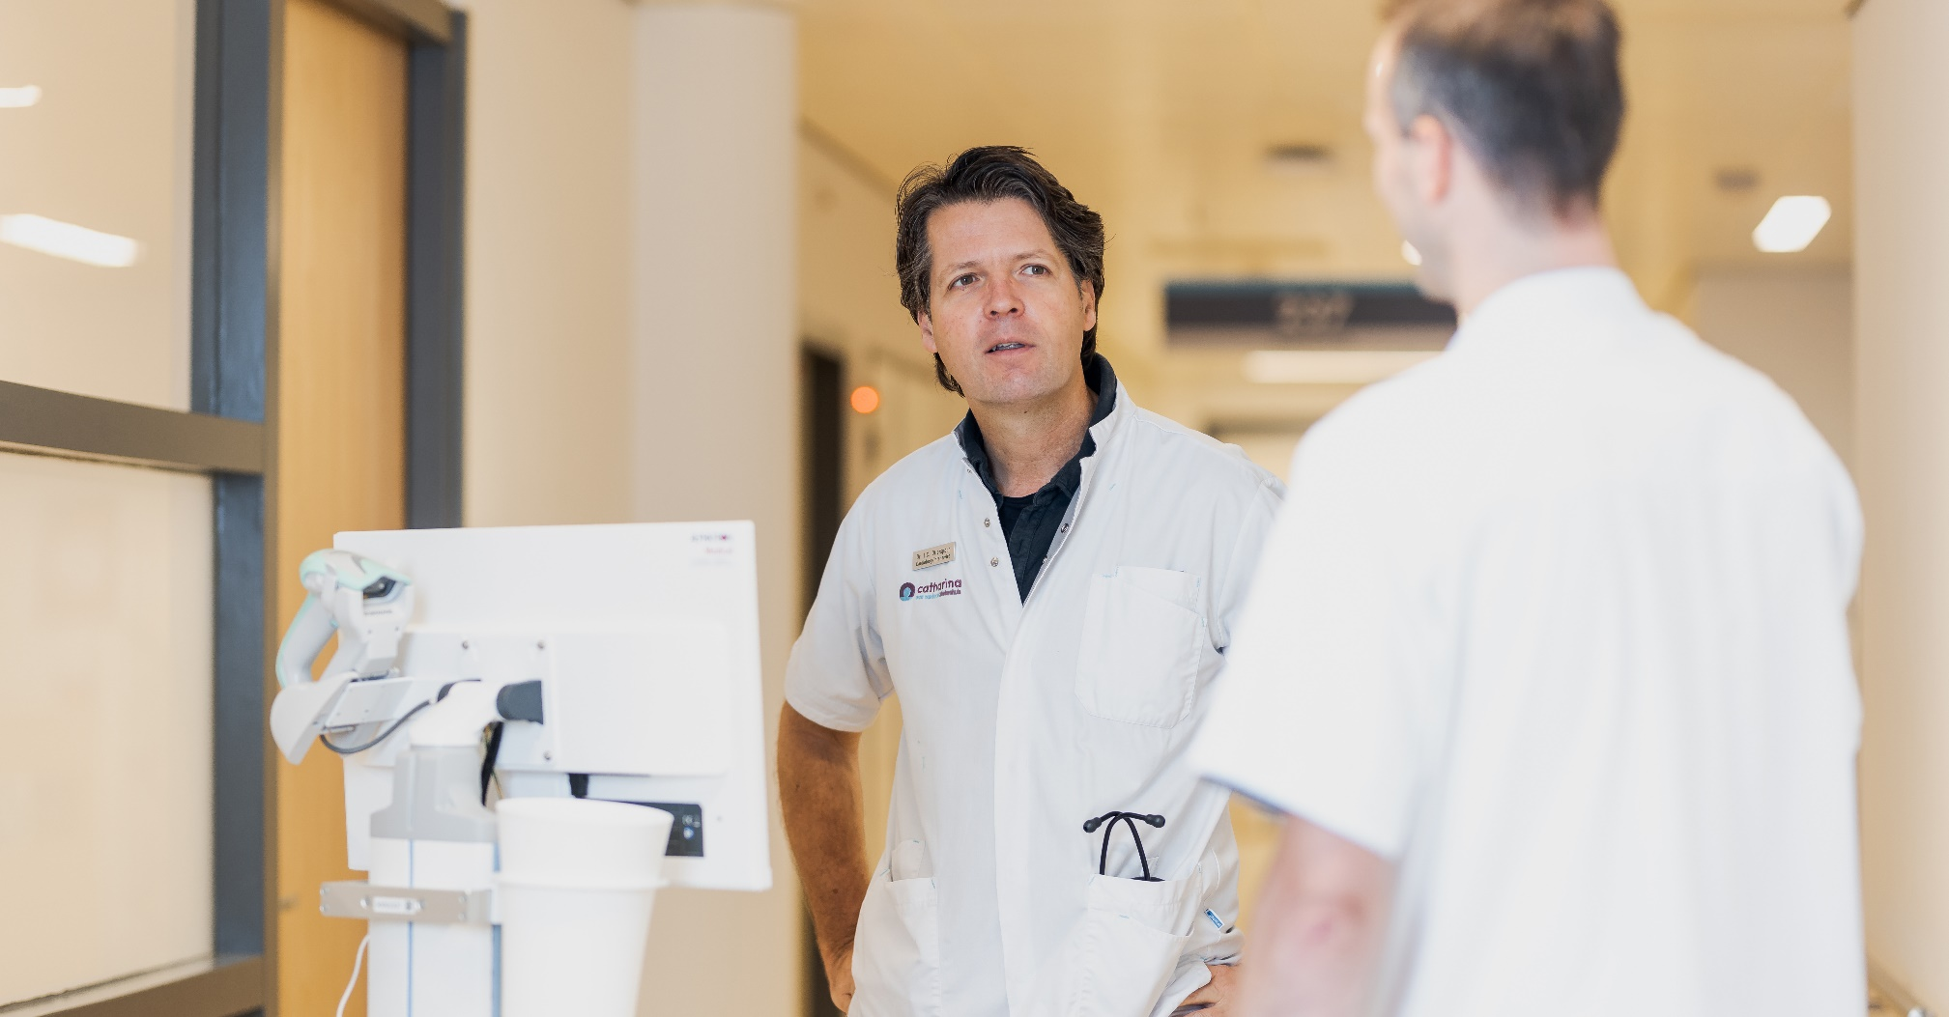
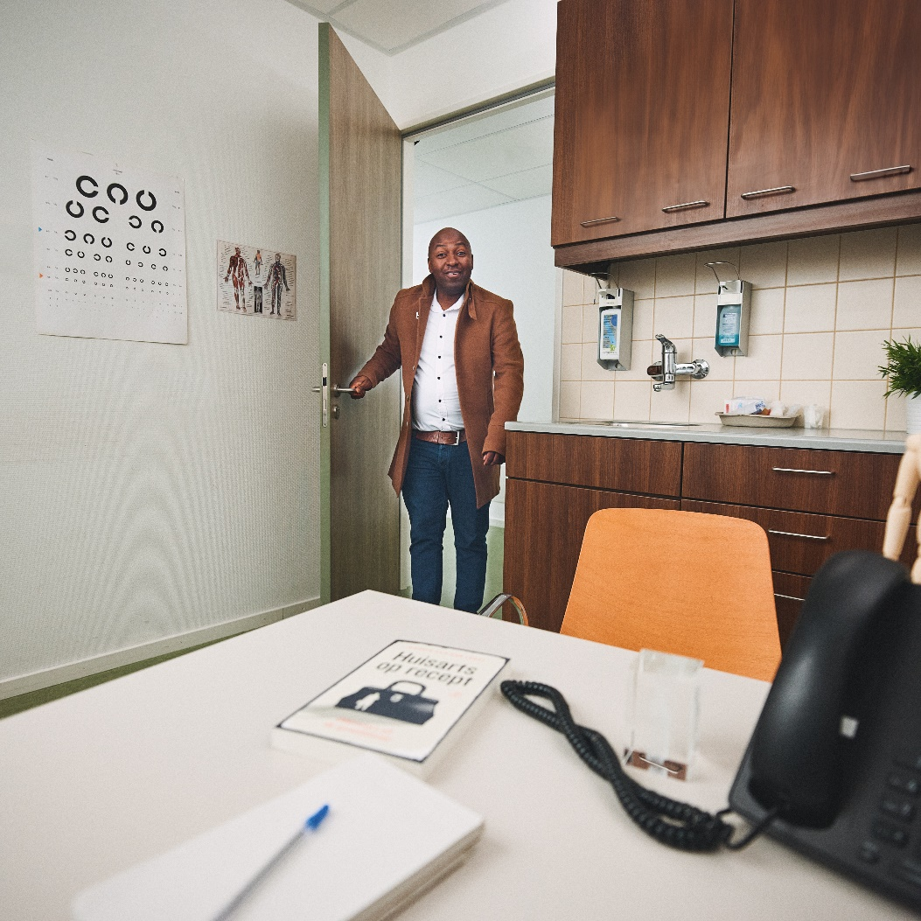
Op weg naar naadloze integratie met EPD-systemen

Slide 15

Integratie met EPD-systemen in ontwikkeling
Patiënten worden direct vanuit het EPD aangemeld in het ZBJ platform en meetapps (fase: in ontwikkeling)
De arts ziet via EPD de metingen in vanuit meetapps (nu via viewer in eigen beheer, in de toekomst via een ZBJ integratie)
De monitoringsverpleegkundige kan de set relevante patiëntinformatie uit het EPD inzien vanuit het ZBJ platform (fase: in ontwikkeling)
Monitoringsverpleegkundige zoekt afstemming met de regiebehandelaar via EPD werklijst en doet rapportage in het patiëntdossier (toekomst)

Slide 16


Beste ervaring voor patiënten

Slide 17
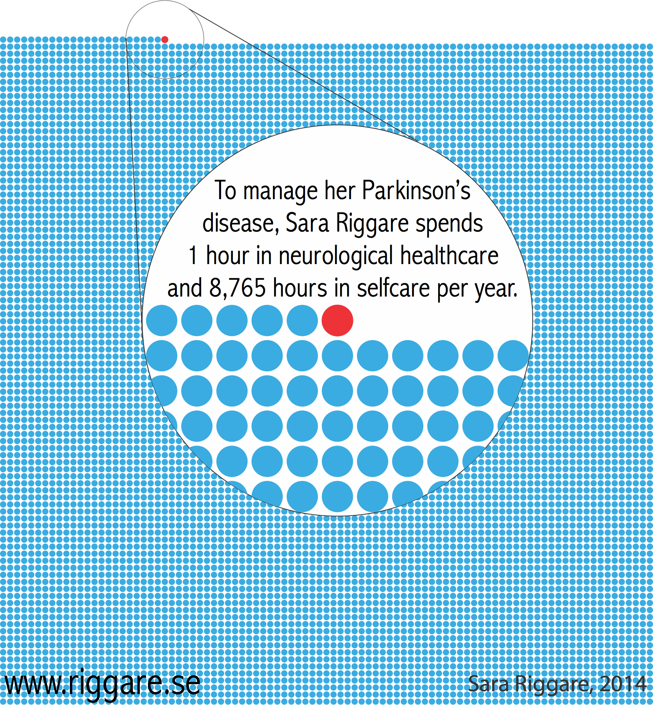
De patiënt staat centraal
Het juiste moment
Afhankelijk van individuele behoefte
Flexibel
Altijd toegang tot informatie en coaching
In een systeem dat voor alle betrokkenen toegankelijk is
Netwerkzorg onafhankelijk van EPD

Slide 18

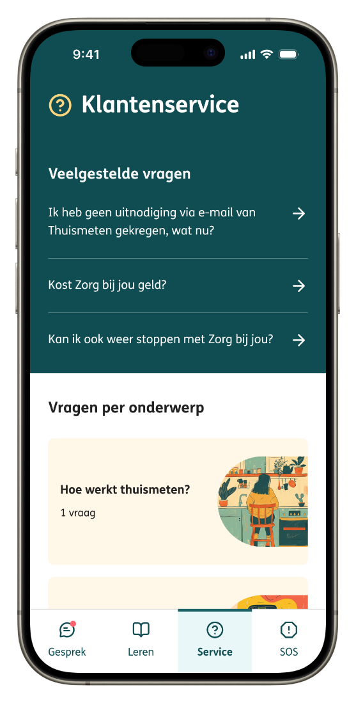

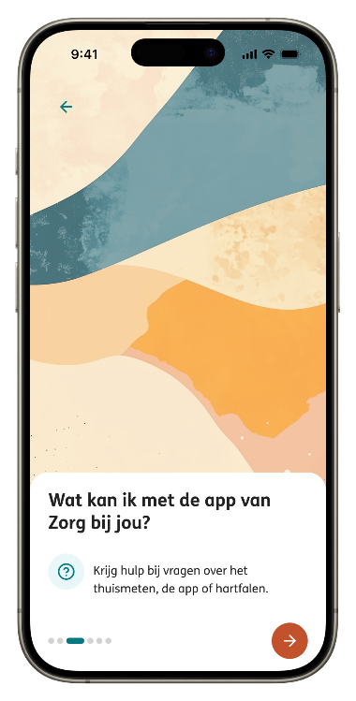




Een soepele patiëntreis
Wij hechten veel waarde aan de patiëntervaring en bieden daarom persoonlijke, soepele en zorgvuldige communicatie en begeleiding:
Begeleide onboarding voor patiënten
Toegankelijke apps voor iedereen
Laagdrempelig communicatie tussen zorgverlener en patiënt (chat en telefonisch contact)
Flyer voor in de spreekkamer
Innovatie samen met o.a. Digizorg, Luscii, Sananet, Patient Journey app en Beter Dichtbij
Lees de ervarings-verhalen van patiënten

Slide 19
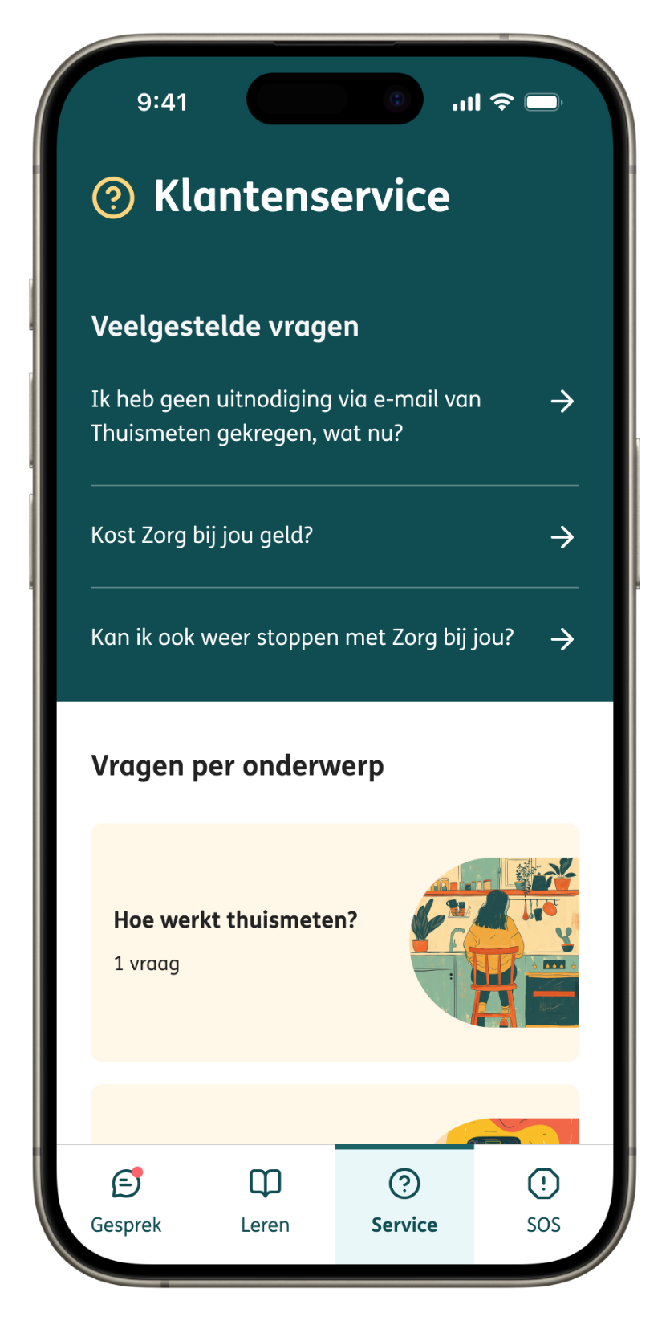

Patiëntgerichte introductie voor thuismonitoring
Overzichtelijke apps helpen de patiënt in de voorbereiding op thuismeten.
We vertellen patiënten wat ze moeten doen om aan de slag te kunnen. De informatie is op maat per zorgpad en ziekenhuis.
Vragen kan de patiënt via chat (o.a. Beter Dichtbij) stellen aan de verpleegkundige. Hier vind je ook FAQ’s.
Ambitie is om op termijn de zorgpaden in een app geïntegreerd aan te bieden.

Slide 20


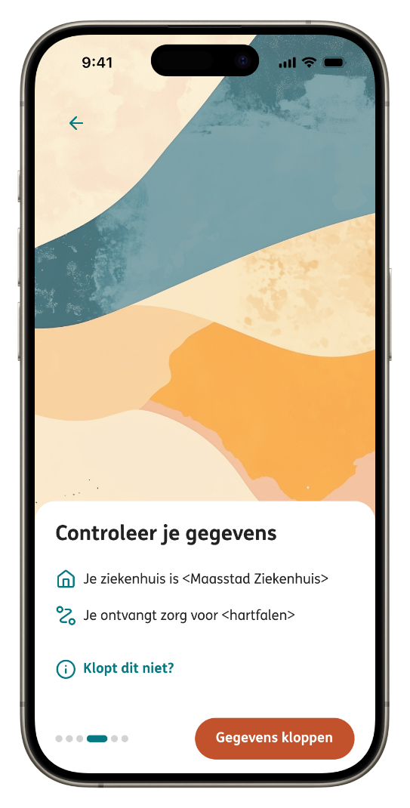
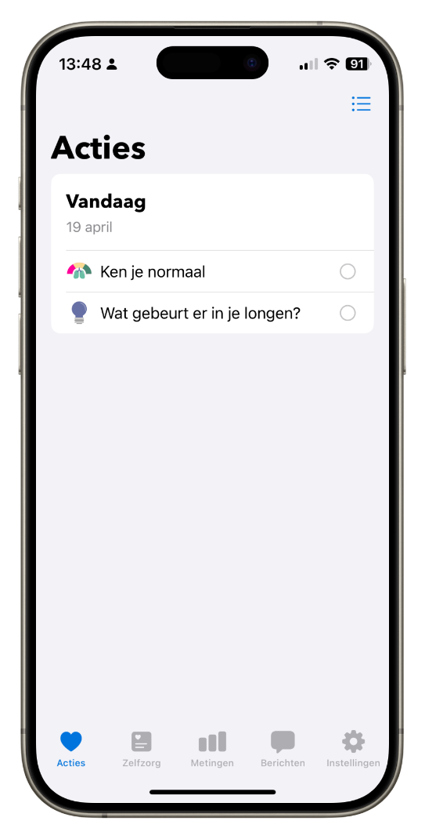
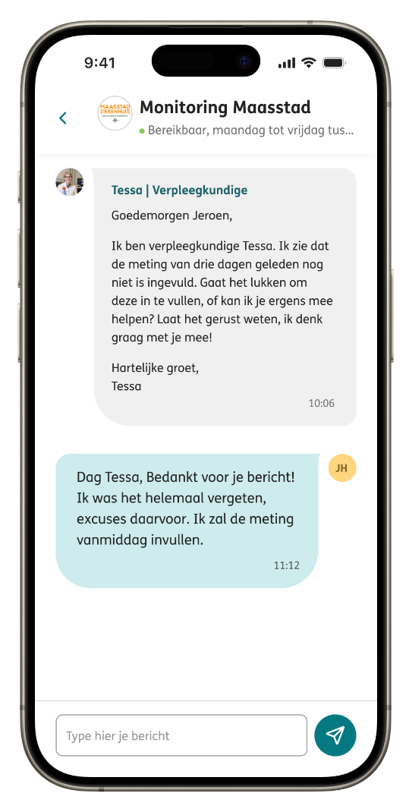
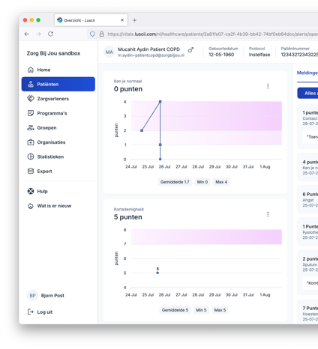

Beste ervaring voor patiënten
Zo ziet de patiëntervaring eruit
De patiënt bespreekt samen met de behandelaar de mogelijkheden van thuismeten. Daarna meldt de behandelaar de patiënt aan via het EPD.
De patiënt ontvangt een uitnodiging via e-mail en download de meet app. Hij beantwoordt een aantal simpele vragen, en maakt zich zo klaar om te gaan thuismeten.
De patiënt krijgt een melding op zijn telefoon als hij een meting moet doen of een vraag moet beantwoorden. Dat gaat vaak met een meet app. Patiënt krijgt op basis van zijn meting in veel gevallen ook concreet advies.
De Zorg bij jou monitorings-verpleegkundigen houden de waarden die binnenkomen in de gaten. En nemen contact op met de patiënt als dat nodig is. De patiënt kan zelf ook altijd contact opnemen.
Tijdens het consult met de specialist bekijken patiënt en zorgverlener de metingen. De afspraak voor een consult kan gemaakt worden via de ziekenhuis app.

